Slide 1

SÉRIE 1 - VAREJO
TOTVS - Série 1 Varejo Roadshow - Versão 12.03

Slide 2
HOJE FALAREMOS SOBRE
NOVAS FUNCIONALIDADES

Slide 3

NOVAS FUNCIONALIDADES

Slide 4
Novas
Funcionalidades
O Sistema Varejo traz em sua nova versão as seguintes novidades:
Integração PDV x FIRST
Transmissão Online – Matriz x Filial
Backup dos dados na Nuvem
Separação FISCAL x Não FISCAL
Possibilidade de Aplicar Desconto na Nota de Devolução (TSS ou TXT)
Base de ICMS na Nota de Devolução (TSS ou TXT)
Produtos com IPI para E-commerce (MegaFashion)
Acesso remoto dentro do Produto
Vídeos do Youtube nas rotinas do Produto.
Informações da Grade do Produto na impressão da DANFE
* Homologação SLQ Server - 2012
Notes:
Os itens abaixo foram liberados nas versões

Slide 5
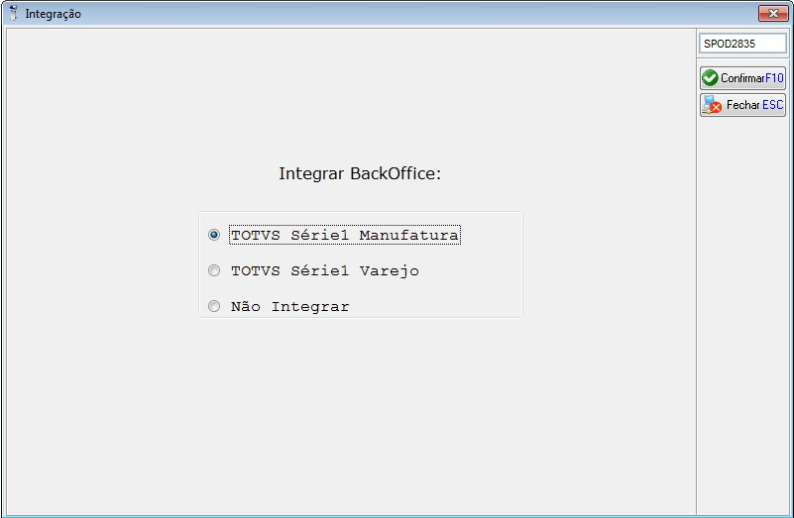
1. Integração PDV x FIRST
Possibilidade de receber os cadastros do FIRST e envio das Vendas de Cupom Fiscal através do PDV. Possibilitando também o envio da NFC-e pelo PDV.

Slide 6
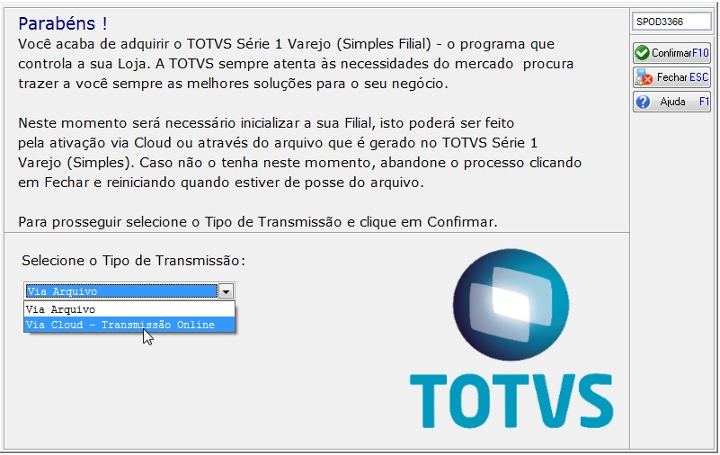
2. Transmissão Online – Matriz x Filial
Sincronização dos Dados entre Matriz e Filial, através da nuvem Série 1 – Varejo.

Slide 7
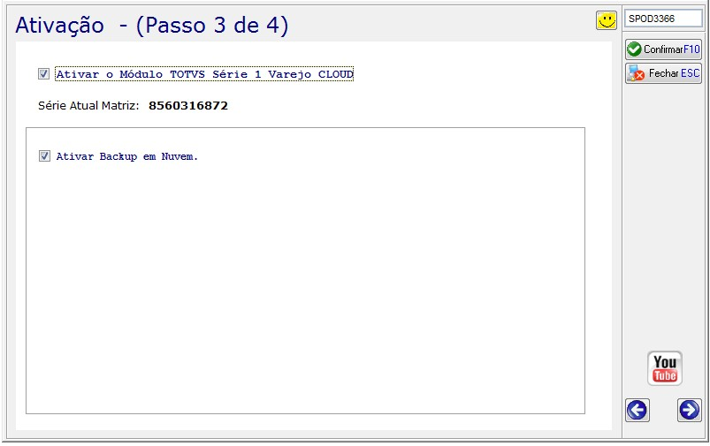
3. Backup dos Dados na Nuvem
A Nuvem Série 1 Varejo também possibilita o Backup dos dados do Cliente.

Slide 8
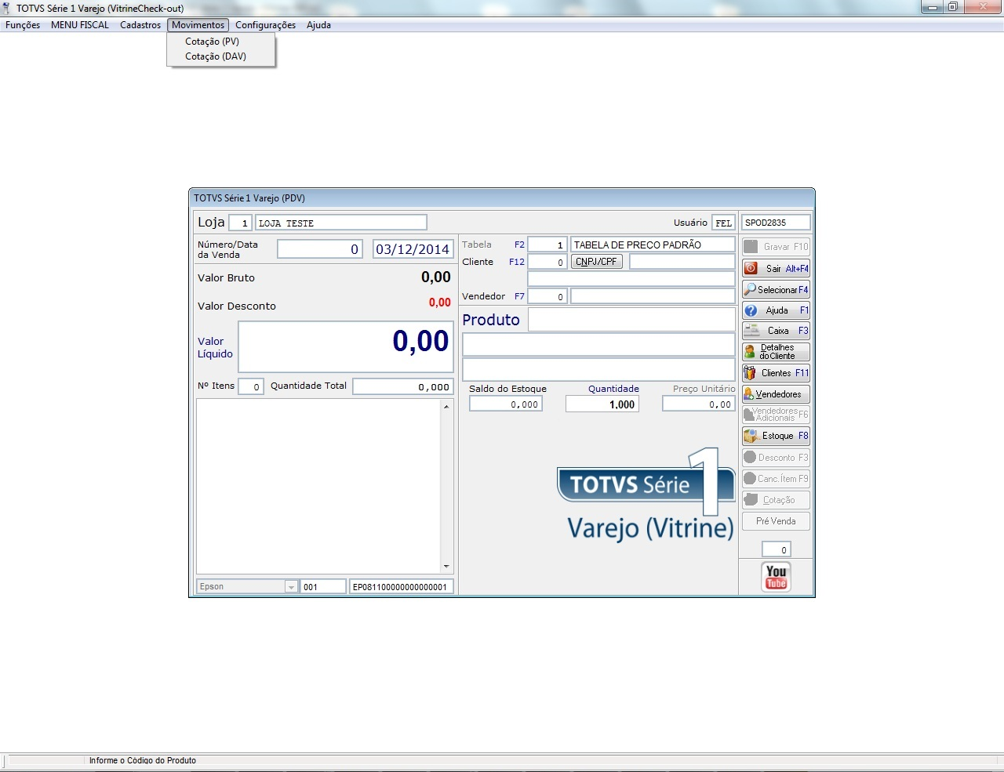
4. Separação FISCAL x Não FISCAL
Teremos um BackOffice totalmente voltado ao Simples (Não Fiscal), possibilitando em qualquer momento o Cliente optar por um PDV (Fiscal).

Slide 9
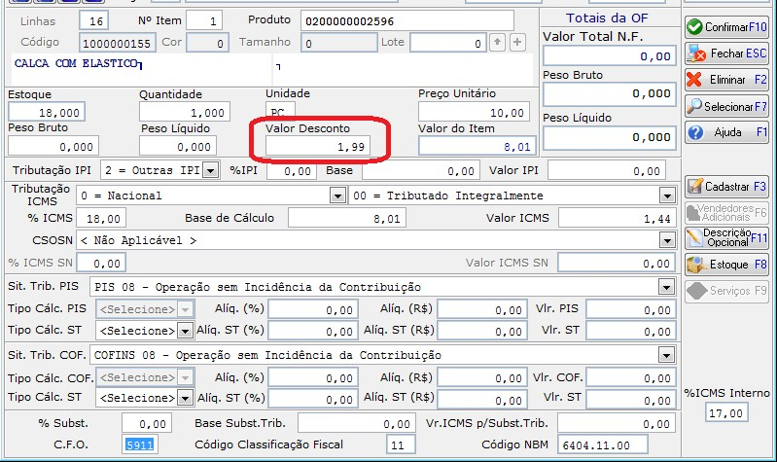
5. Possibilidade de Aplicar Desconto na Nota de Devolução. (TSS ou TXT)
Inclusão de um campo de desconto na Nota de Devolução.

Slide 10
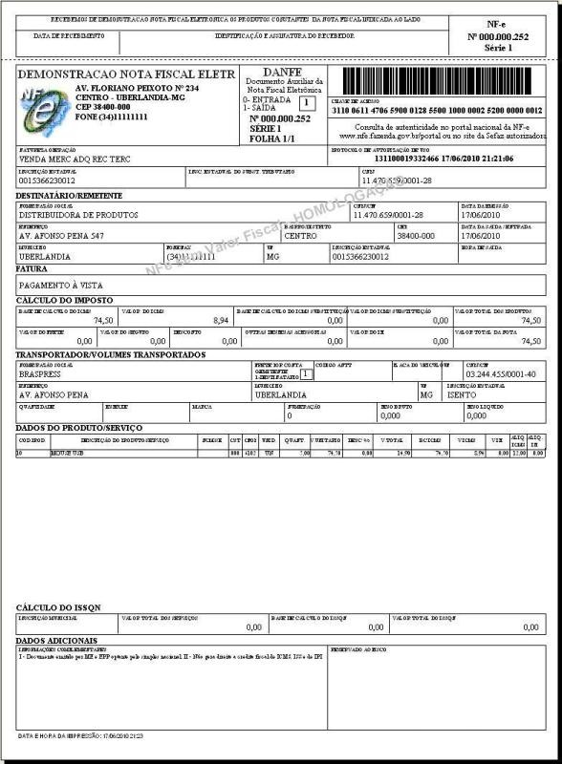
6. Base de ICMS na nota de Devolução. (TSS ou TXT)
Criação de um Campo de Base de ICMS para utilizar na Nota de devolução. Obedecendo a Nota fiscal de origem.

Slide 11
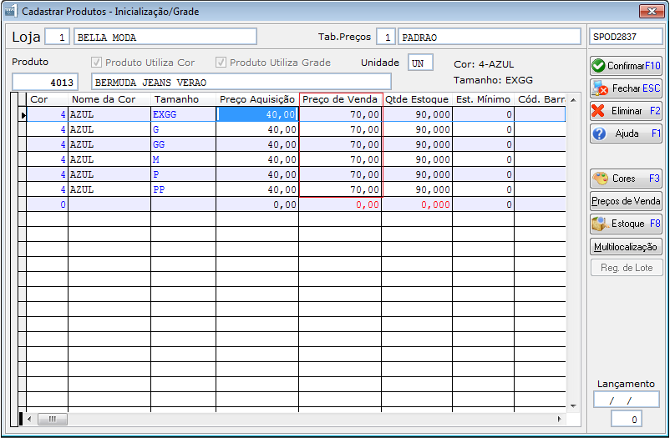
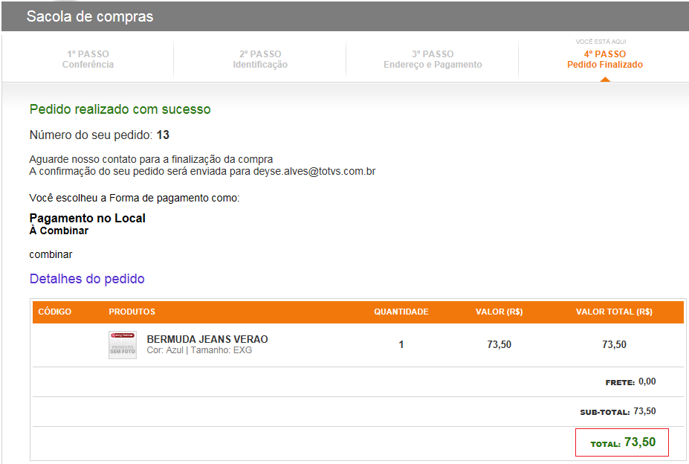
7. Produtos com IPI para E-commerce (MegaFashion)
Feito o Calculo de IPI para Venda no E-commerce, e retirado a % na criação da Nota Fiscal.

Slide 12
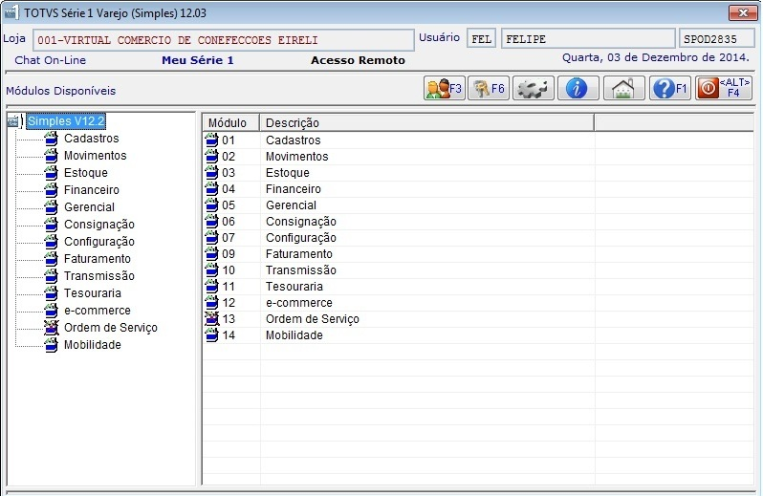
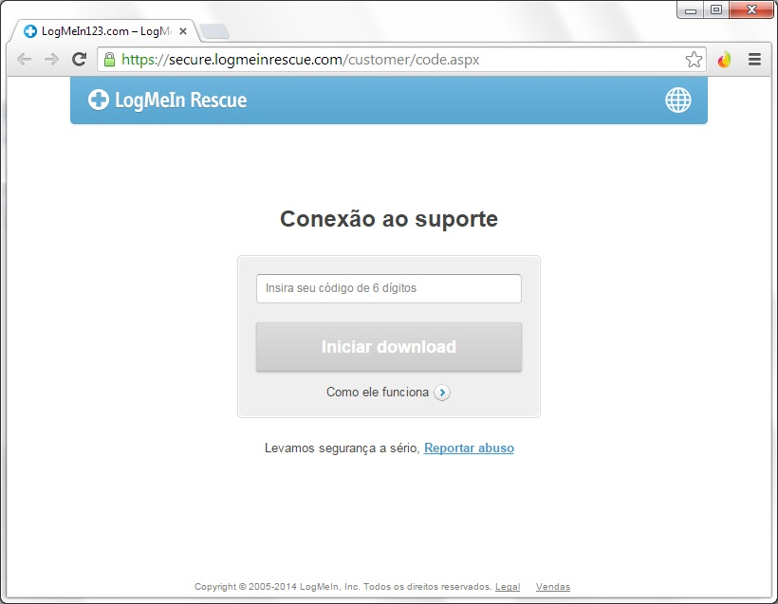
8. Acesso Remoto pelo Produto.

Slide 13
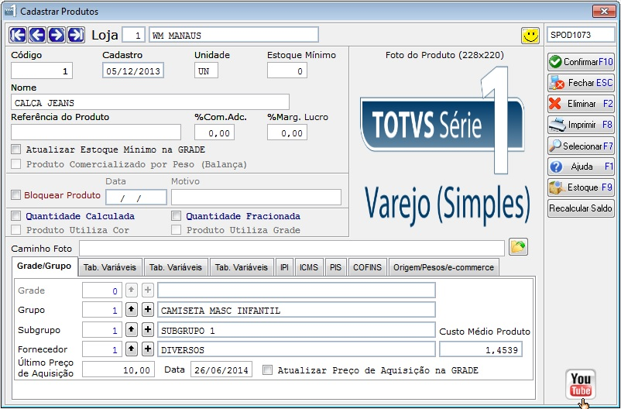
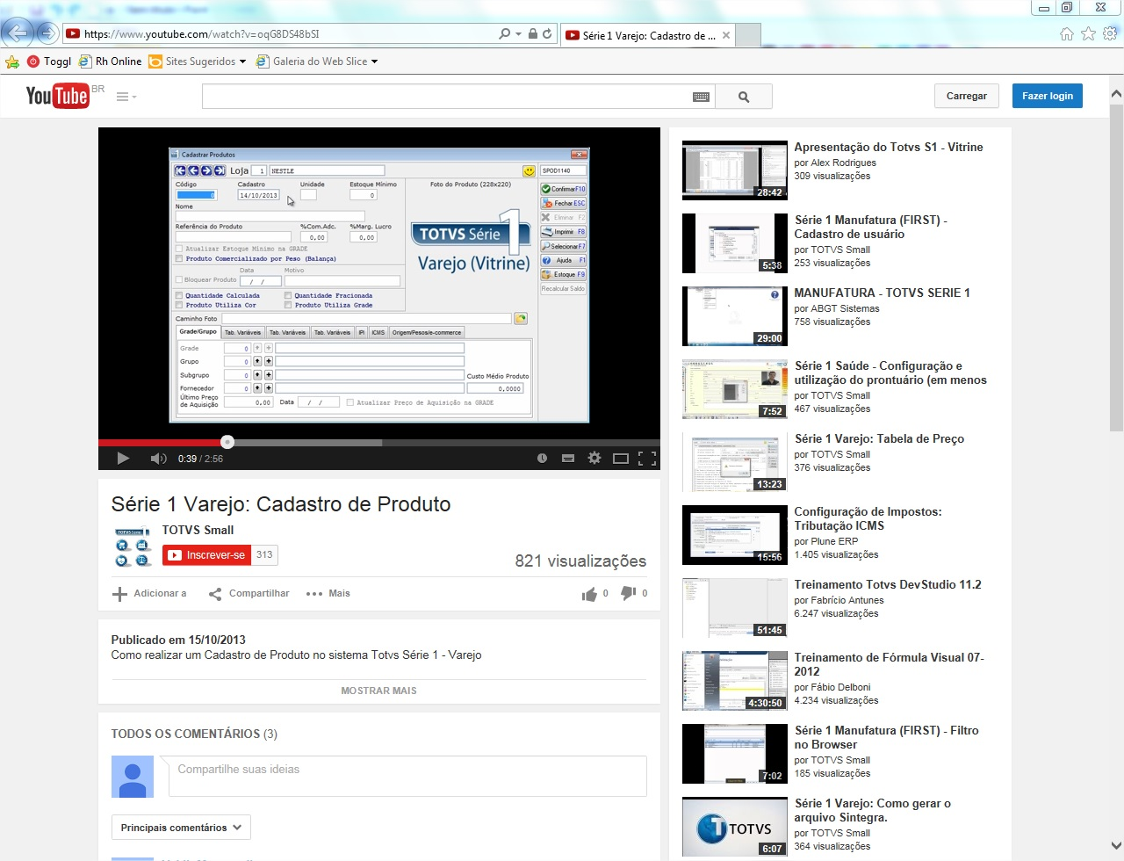
9. Vídeos do Youtube nas Rotinas do Produtos
Referencia das rotinas através de um vídeo (Ou vídeos) no Youtube.

Slide 14
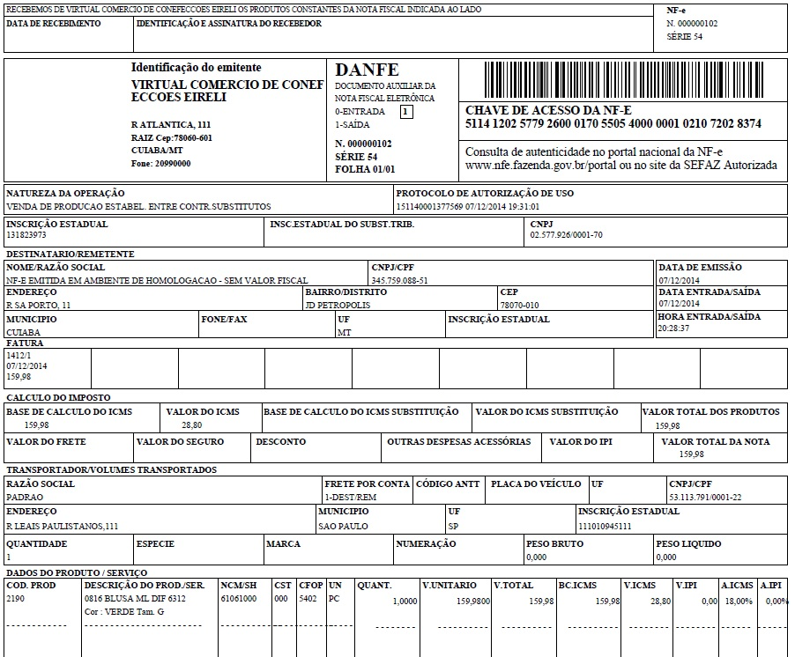
10. Informações da Grade do Produto na impressão da DANFE
Inclusão das informações da grade na impressão da DANFE.

Slide 15

11. Homologação para o SQL Server 2012.
* Verificação da Utilização do SQL Server 2012 para utilização em Servidores. (BETA)

Slide 16
José Carlos de Souza FH
Série 1 - Varejo
Jose.filho@totvs.com.br

